Slide 2
目录
壹
贰
叁
肆
点击输入您的文字内容点击输入您的文字内容点击输入
冬至节气
点击输入您的文字内容点击输入您的文字内容点击输入
冬至习俗
点击输入您的文字内容点击输入您的文字内容点击输入
冬至养生
点击输入您的文字内容点击输入您的文字内容点击输入
冬至诗词

Slide 3
冬至节气
感谢您使用模板，请在此处输入您所需要的内容感谢您使用模板，请在此处输入您所需要的内容

Slide 4
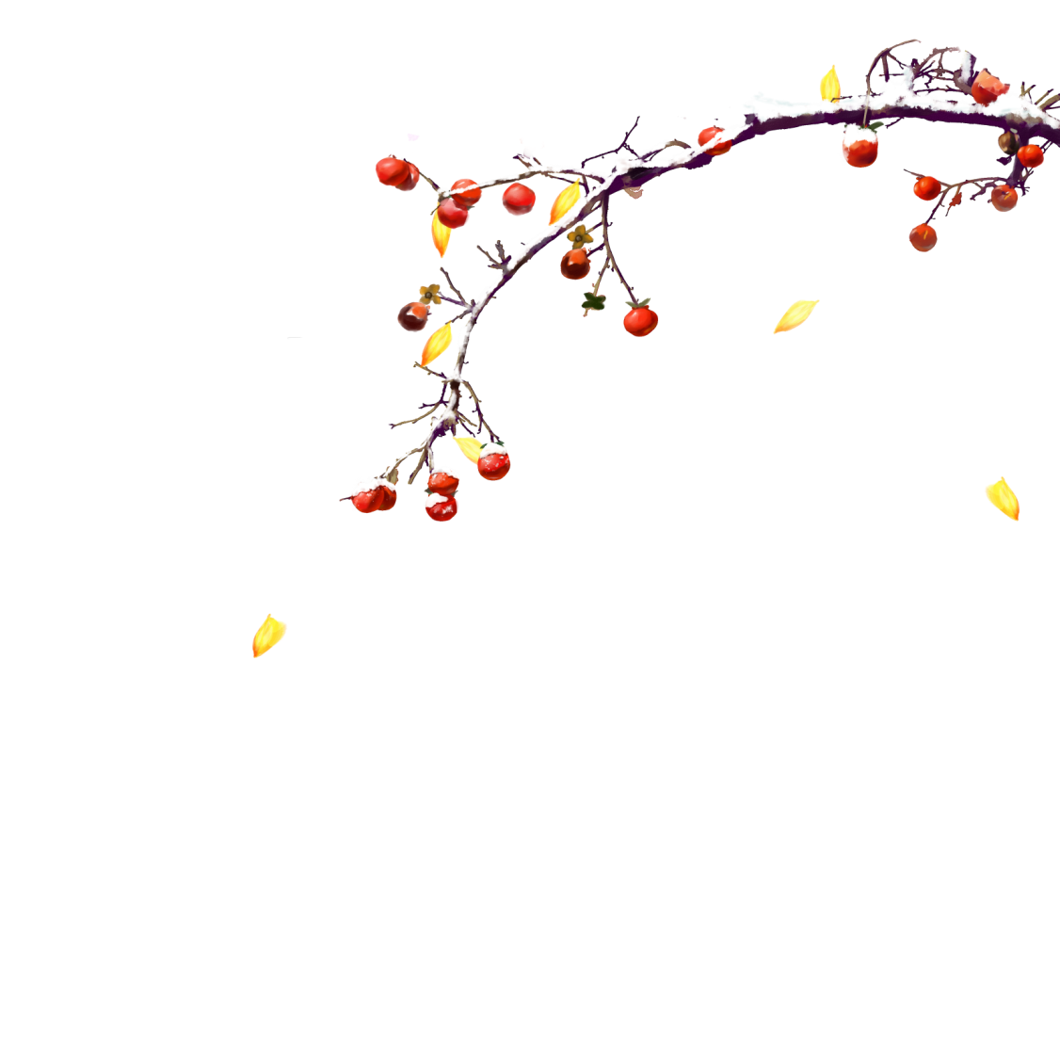
冬至，又称冬节、亚岁、长至节等，兼具自然与人文两大内涵，既是二十四节气中一个重要的节气，也是中国民间的传统节日。冬至，斗指子，太阳黄经达270°，于每年公历12月21－23日交节。冬至是时年八节之一，古时民间有在“八节”拜神祭祖的习俗。冬至被视为冬季的大节日，在民间有“冬至大如年”的讲法，所以古人称冬至为“亚岁”或“小年”。在我国南方沿海部分地区至今仍延续冬至祭祖的传统习俗。在我国北方一些地区，每年冬至日，有吃饺子的习俗。

Slide 5
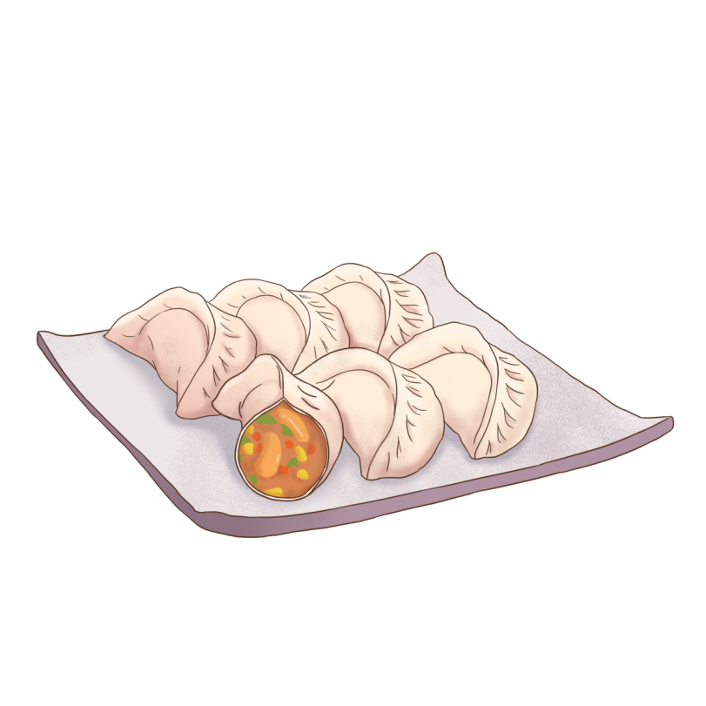
严冬季节
比较常见的是，在中国北方有冬至吃饺子的风俗。俗话说：冬至到，吃水饺。而南方则是吃汤圆，当然也有例外，如在山东滕州等地冬至习惯叫做数九，流行过数九当天喝羊肉汤的习俗，寓意驱除寒冷之意比较常见的是，在中国北方有冬至吃饺子的风俗。

Slide 6
冬至节气
冬至节气
请在此处添加具体内容，文字尽量言简意赅，简单说明即可，不必过于繁琐。
请在此处添加具体内容，文字尽量言简意赅，简单说明即可，不必过于繁琐。
冬至节气
请在此处添加具体内容，文字尽量言简意赅，简单说明即可，不必过于繁琐。

Slide 7
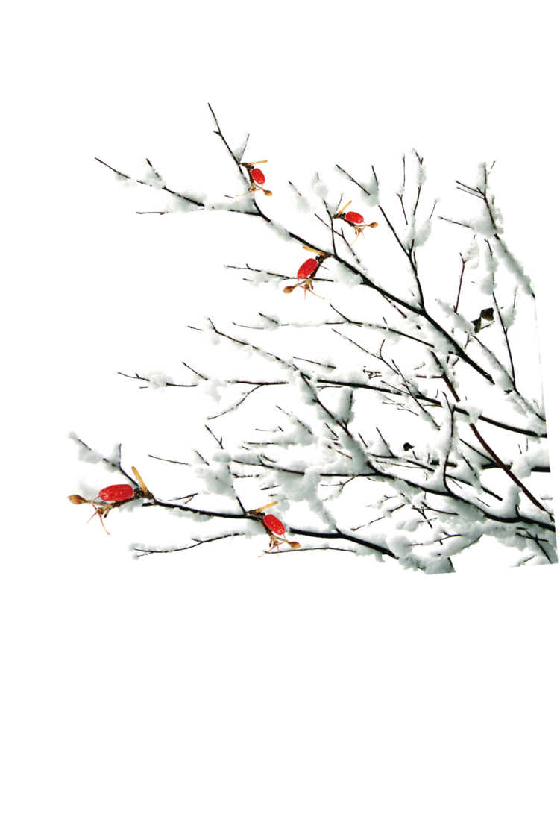
比较常见的是，在中国北方有冬至吃饺子的风俗。俗话说冬至到，吃水饺。
请输入标题
比较常见的是，在中国北方有冬至吃饺子的风俗。俗话说冬至到，吃水饺。
请输入标题
请输入标题
比较常见的是，在中国北方有冬至吃饺子的风俗。俗话说冬至到，吃水饺。

Slide 8
冬至习俗
感谢您使用模板，请在此处输入您所需要的内容感谢您使用模板，请在此处输入您所需要的内容

Slide 9
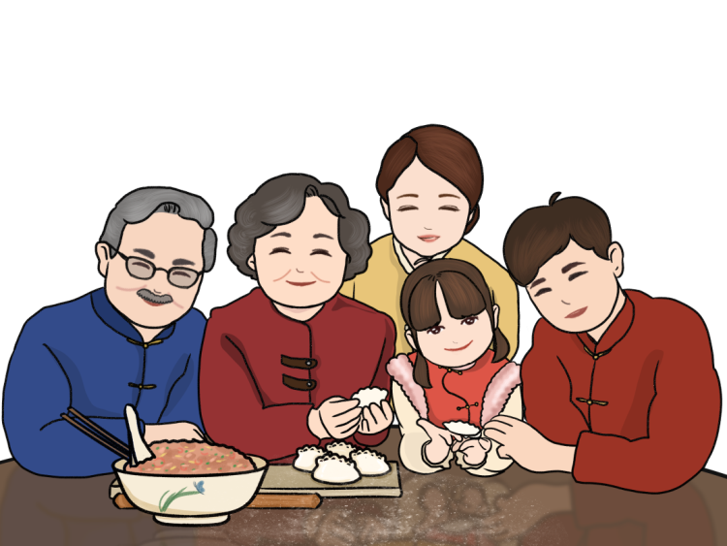
冬至，又称冬节、亚岁、长至节等，兼具自然与人文两大内涵，既是二十四节气中一个重要的节气，也是中国民间的传统节日。冬至是时年八节之一，古时民间有在“八节”拜神祭祖的习俗。冬至被视为冬季的大节日，在民间有“冬至大如年”的讲法，所以古人称冬至为“亚岁”或“小年”。在我国南方沿海部分地区至今仍延续冬至祭祖的传统习俗。在我国北方一些地区，每年冬至日，有吃饺子的习俗。

Slide 10
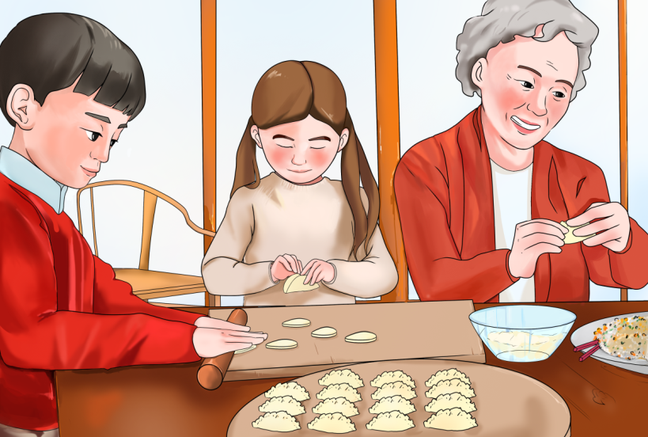
比较常见的是，在中国北方有冬至吃饺子的风俗。俗话说：冬至到，吃水饺。而南方则是吃汤圆，
比较常见的是，在中国北方有冬至吃饺子的风俗。俗话说：冬至到，吃水饺。而南方则是吃汤圆，

Slide 11
比较常见的是，在中国北方有冬至吃饺子的风俗。俗话说：冬至到，吃水饺。而南方则是吃汤圆，
比较常见的是，在中国北方有冬至吃饺子的风俗。俗话说：冬至到，吃水饺。而南方则是吃汤圆，

Slide 12
冬至养生
感谢您使用模板，请在此处输入您所需要的内容感谢您使用模板，请在此处输入您所需要的内容

Slide 13
请输入标题
请输入标题
请输入标题
比较常见的是在中国北方有冬至吃饺子的风俗
比较常见的是在中国北方有冬至吃饺子的风俗
比较常见的是在中国北方有冬至吃饺子的风俗
节日PPT模板 http:// www.PPT818.com/jieri/

Slide 14
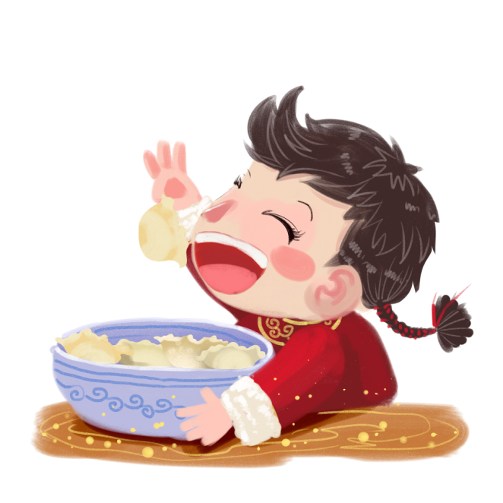
多着衣、避寒邪
冬至阴寒之气隆盛，成为“进九”之始。在冬至养生中我们首先要注意的就是避寒邪，我国大部分地区习惯自冬至起“数九”。所以冬至养生首先要多着衣、避寒邪，特别是要注重足部的保暖。
起居
冬令气候趋寒，天地阳气潜藏，应之人体，冬季亦为人体养精蓄锐的最佳时段。在起居上，应早睡晚起。有晨练习惯的人群应注意，晨练时间不宜过早，以免诱发呼吸道及脑血管疾病，或使原有疾病复发。

Slide 15
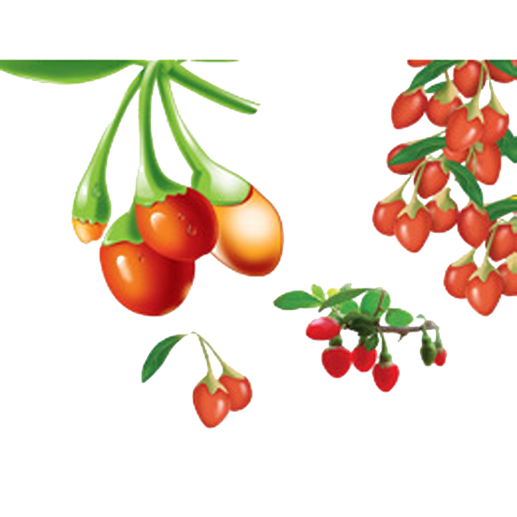
①温补类食物如龙眼肉、荔枝、饴糖、扁豆、山楂、胡桃等，但过多地进食温补类食品，容易上火。
②平补类食物，如莲子、芡实、苡仁、赤豆、大枣、银耳等，这些食物既无偏寒、偏温的特性，又无滋腻妨胃的不足。
③滋补类食物，具有滋阴益肾、填精补髓的功效。主要有：木耳、黑枣、芝麻、黑豆等。
在这个阶段，有些人喜欢药物的冬令进补。比如膏方。膏方中加入不少甘甜滋润补养药物，服用时感滑润爽口，既能进补，又能治病。有病治病，无病防病，所以冬季进补膏方在有些地方成为一种时尚。

Slide 16
冬至诗词
感谢您使用模板，请在此处输入您所需要的内容感谢您使用模板，请在此处输入您所需要的内容

Slide 17
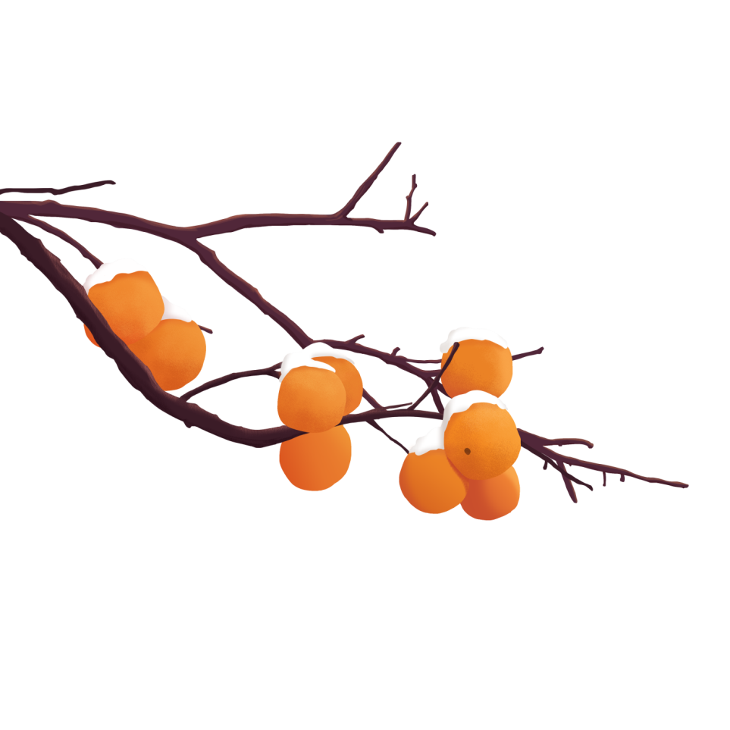
天时人事日相催，冬至阳生春又来。
刺绣五纹添弱线，吹葭六管动飞灰。
岸容待腊将舒柳，山意冲寒欲放梅。
云物不殊乡国异，教儿且覆掌中杯。
小 至
(唐)杜甫

Slide 18
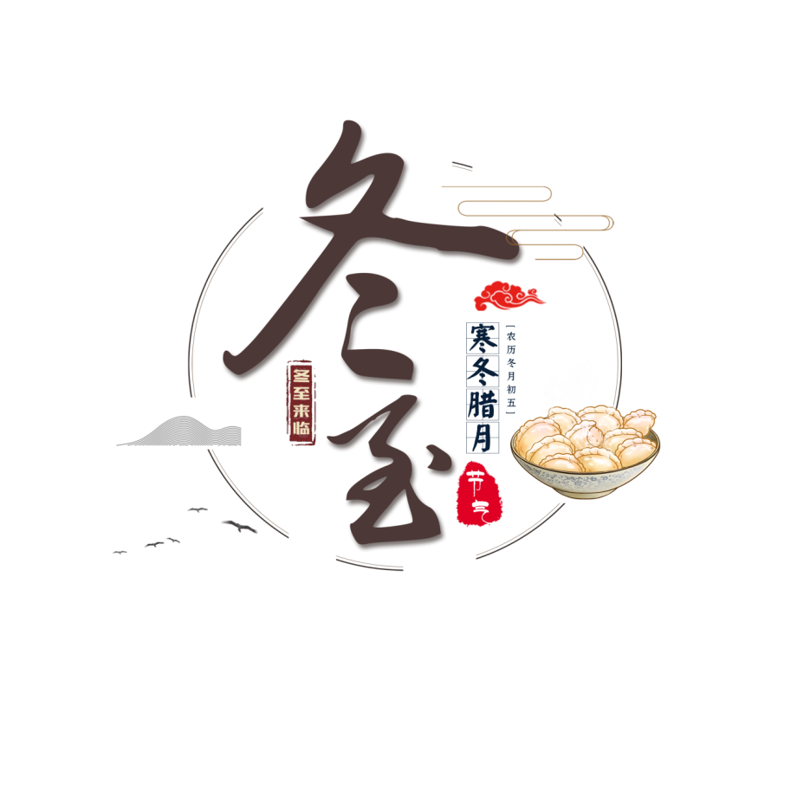
年年至日长为客，忽忽穷愁泥杀人。
江上形容吾独老，天边风俗自相亲。
杖藜雪后临丹壑，鸣玉朝来散紫宸。
心折此时无一寸，路迷何处见三秦。
冬至
(唐)杜甫

Slide 19
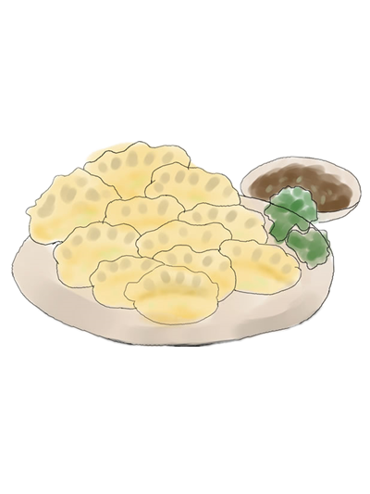
《邯郸冬至夜思家》
白居易
邯郸驿里逢冬至，抱膝灯前影伴身。
想得家中夜深坐，还应说着远行人。

